Slide 1
«Эффективные способы разрешения и предотвращения конфликтов с участием воспитанников»

Slide 2

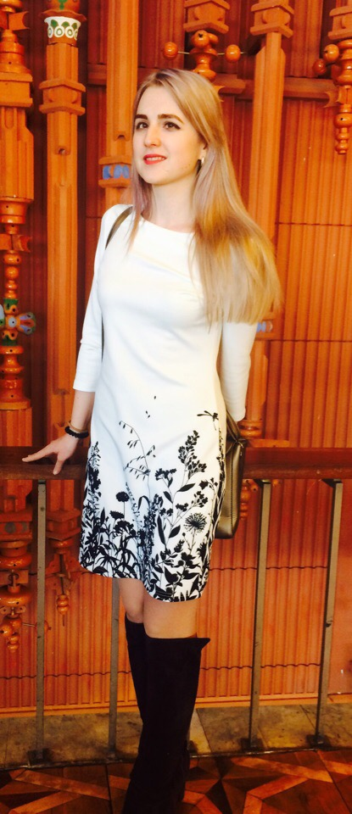
Фурманова Юлия Сергеевна. Медиатор, конфликтолог
Тел. 89080367186

Slide 3

«Если у Вас нет конфликтов, проверьте есть ли у Вас пульс.»
Чарльз Диксон
Бояться конфликтов не нужно, когда люди говорят у нас нет конфликтов, они просто замалчивают. Упражнение рисунок конфликта (индивидуально)
Упражнение строим модель конфликта (в группе)

Slide 4

Составляющая конфликта
Конфликтные стороны
Зона разногласий
Представление сторон о ситуации
Мотивы конфликтующих сторон
Конфликтные действия
Упражнение разберем конфликт по видео

Slide 5

Динамика конфликта
Предконфликтная (латентная стадия)
Инцидент
Эскалация
Завершение ( цена конфликта) пример конфликта из фильма

Slide 6

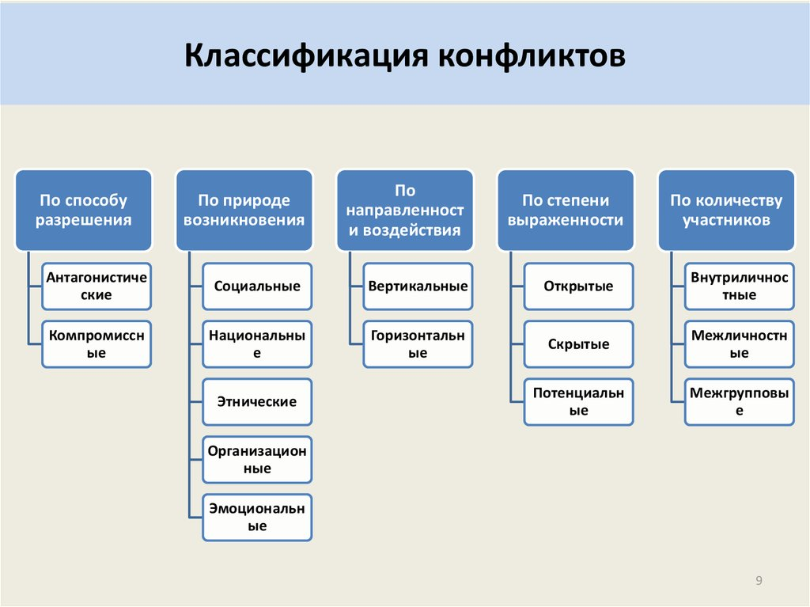
Классификация конфликта
С какими конфликтами Вы сталкиваетесь чаще всего в рамках работы, в своей личной жизни.

Slide 7

Стратегии поведения в конфликте
Избегание
Сотрудничество
Соперничество
Уступка (Уход)
Компромисс
Задание решить конфликт с помощью одной из стратегий. Делимся на 4 группы.

Slide 8
Мотивы конфликтного поведения
Власть
Злость
Страх
Сила
Месть
Стереотипы

Slide 9
Стереотипы
1. Готовность людей (детей, воспитателей) к характеристике различных групп упрощенными, резкими оценочными суждениями;
2. Трудная изменяемость сформировавшихся стереотипов;
3. Зависимость изменения стереотипов от глубоких социальных, политических и экономических изменений;
4. Укоренение стереотипов в раннем детском возрасте;

Slide 10
Эффективная коммуникация
Контакт
Безопасная среда
Потребности
Индивидуальный подход
Возможность высказаться
Возможность быть услышанным
Взаимодействие
Для достижения эффективной коммуникации необходимо развивать компоненты конфликтологической устойчивости личности педагога

Slide 11
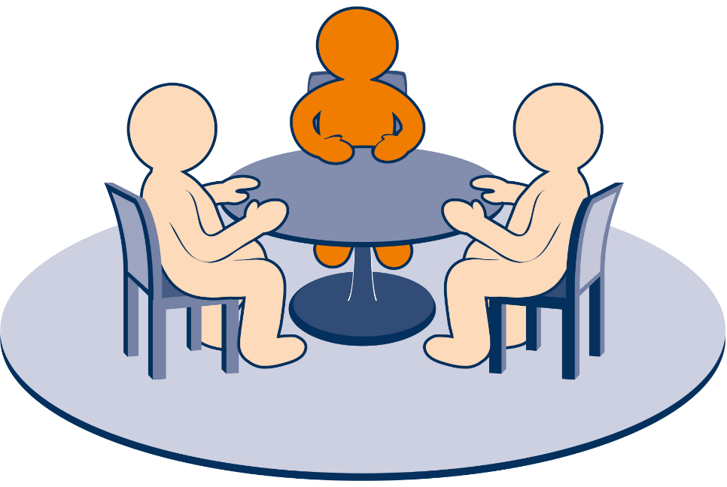
Компоненты конфликтологической устойчивости педагога
эмоциональный
волевой
мотивационный
психомотроный

Slide 12

Волевой
Эмоциональный
позволяет регулировать свое эмоциональное возбуждение в конфликтной ситуации. Он обеспечивает: толерантность, терпимость к чужому мнению, самоконтроль, умение дать объективную оценку конфликта, умение сводить к минимуму искажение восприятия.
заключается в умении управлять своим эмоциональным состоянием в предконфликтных и конфликтных ситуациях, способности открыто выражать эмоции, не переходя в депрессивные состояния при затягивании и проигрыше в конфликте.

Slide 13

Мотивационный
Психомотроный
обеспечивает адекватность побуждений в складывающейся ситуации.
обеспечивает правильность поведения и действий, их четкость и соответствие ситуации. Заключается в умении владеть своим телом, управлять жестикуляцией и мимикой, контролировать свои позы, не допускать тремора рук, дрожания голоса.

Slide 14
Упражнение «Паспорт проблемы»
Данное задание - индивидуальное, а не групповое Каждому необходимо сосредоточиться на предложенной конфликтной ситуации, требующей решения. Чтобы разобраться в межличностном конфликте (именно этот тип конфликта будет материалом для работы) необходимо четко представить себе, с чем мы имеем дело. Составив паспорт проблемы, мы сможем разработать пути ее решения.

Slide 15
Бланк упражнения "Паспорт проблемы"
Сформулируйте и запишите, в чем, на ваш взгляд, состоит суть конфликта.________________
Разложите конфликт на составляющие:
- что происходит (процесс, действие, поведение сторон) _______________
- к чему это приводит (чьи и какие потребности нарушены)______________
- чувства по этому поводу (ваша эмоциональная реакция на угрозу потребностям и на развитие конфликта)_________________
Определите, что для вас более важно:
а) защита собственных потребностей, принципов, ощущение личного комфорта или
б) сохранение хороших отношений со второй стороной.

Slide 16
Какой стиль поведения в конфликтной ситуации вы предпочитаете?
- уход
- избегание
- соперничество
- компромисс
- сотрудничество
Если, используя выбранный мною стиль поведения, проблема будет разрешена, конфликт снят, то:
Я ______________
Другая сторона ____________
(Сформулируйте, какие конкретные результаты ожидаются, какова будет эмоциональная доминанта в ощущениях обеих сторон по завершению конфликта, как прогнозируются отношения между сторонами.)
Я смогу сказать, что проблема, конфликт разрешены, когда (если)_________________

Slide 17

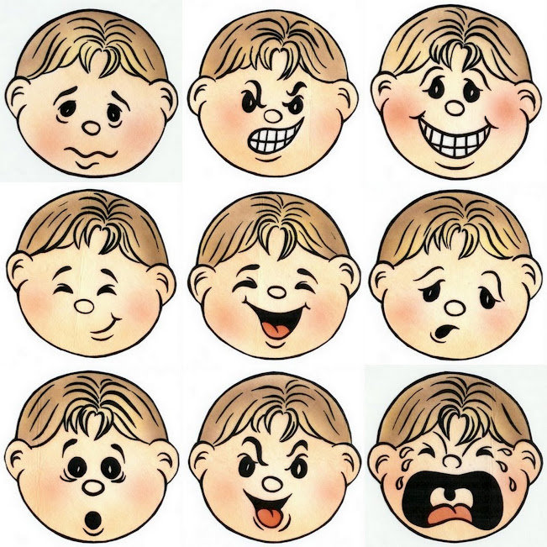
Установка контакта, как способ выстраивания бесконфликтного взаимодействия
1. Дружелюбный настрой, желание взаимодействия с ребенком
2. Знание предоставляемого материала ( контроль сценария и ситуации)
3. Владение речевой культурой при общении с детьми в процессе игры
4. Самоконтроль эмоций, вербальной и невербальной экспрессии
5. Быстрота реакции в случае возникновения спорной ситуации
6. Выявление потребностей ребенка на данный момент времени
7. Адекватность ожиданий и собственной самооценки
8. Развернутая и объективная обратная связь

Slide 18
Медиация

Slide 19
Спасибо за внимание и активное участие!

